Slide 1
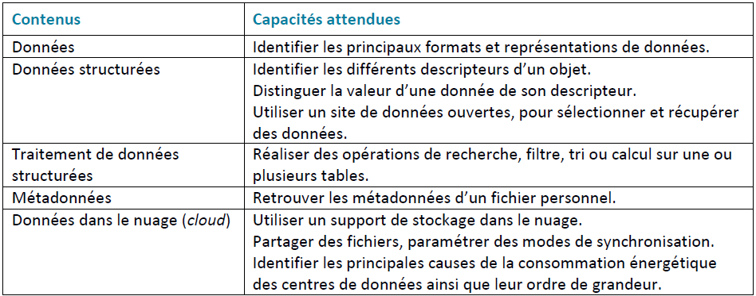
Données

Slide 2
Des vidéos
Une bonne vidéo d’introduction
Vidéo 1.1 https://culturenumerique.univ-lille.fr/module3.html
Pour introduire une activité traitement de texte
Vidéo 2.1 https://culturenumerique.univ-lille.fr/module3.html
Pour introduire une activité tableur
https://culturenumerique.univ-lille.fr/module4.html#sec_3
Vidéo 3.2 de présentation du tableur
Vidéo 3.4 de traitement avec un tableur

Slide 3
Propositions
Séance 1 : Introduction par la vidéo + Quizz
Séance 2 : Le cloud (avec vidéos + questions et/ou documents papier)
Séance 3 : numérique et écologie
Traitement par le tableur (2 activités TP)
D’autres formats de données (activité TP long avec Python)
TP traitement de texte?
Codage des nombres?

